Slide 1



Aula 7 Plano
Não esquecer!
Podes navegar por todas as secções (enter ou clique de rato) ou escolher a secção clicando sobre ela.
Apenas deves “Try it” depois de navegares por todos os conteúdos desta aula!
1. Transposta de uma Matriz
2. Propriedades da Transposta
Try it!
By EngiMath TEAM

Slide 2
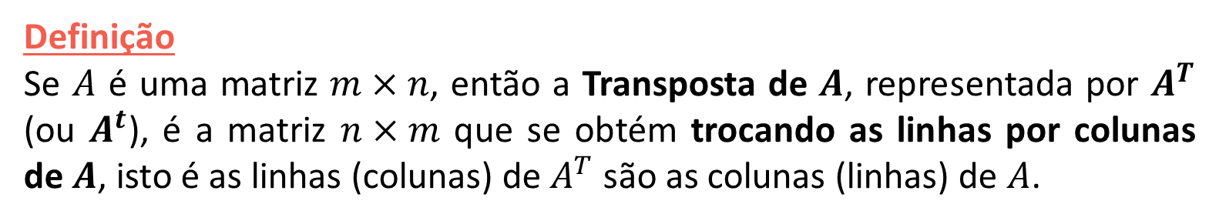
Aula 7
Definição
Se $A$ é uma matriz $m×n$, então a Transposta de $A$, representada por $A^{T}$ (ou $A^{t}$), é a matriz $n×m$ que se obtém trocando as linhas por colunas de$A$, isto é as linhas (colunas) de $A^{T}$ são as colunas (linhas) de $A$.
1. Transposta de uma Matriz
2. Propriedades da Transposta
Try it!

Slide 3










Aula 7
Definição
Se $A$ é uma matriz $m×n$, então a Transposta de $A$, representada por $A^{T}$ (ou $A^{t}$), é a matriz $n×m$ que se obtém trocando as linhas por colunas de$A$, isto é as linhas (colunas) de $A^{T}$ são as colunas (linhas) de $A$.
1. Transposta de uma Matriz
2. Propriedades da Transposta
Exemplo
1ª Coluna
1ª Linha
$$A^{T}=\left(\begin{matrix} & \\ \begin{matrix} \\ \end{matrix} & \begin{matrix} \\ \end{matrix} \\ & \end{matrix}\right)$$
$$2$$
$$−1$$
$$0$$
$$A=\left(\begin{matrix}2 & −1 & 0 \\ 3 & 5 & 7\end{matrix}\right)$$
$$3$$
$$5$$
$$7$$
2ª Linha
$$2×3$$
$$3×2$$
2ª Coluna
Try it!
Notação Matemática
$A={\left[a_{ij}\right]}_{\begin{aligned}i=1,2,..,m \\ j=1,2,…,n\end{aligned}}$ $⟹A^{T}={\left[{a^{′}}_{ij}\right]}_{\begin{aligned}i=1,2,..,n \\ j=1,2,…,m\end{aligned}}:{a^{′}}_{ij}=a_{ji}$

Slide 4


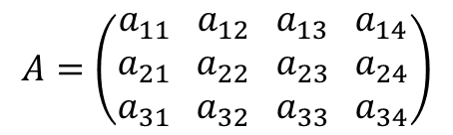




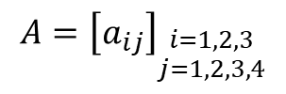


Aula 7
Definição
Se $A$ é uma matriz $m×n$, então a Transposta de $A$, representada por $A^{T}$ (ou $A^{t}$), é a matriz $n×m$ que se obtém trocando as linhas por colunas de$A$, isto é as linhas (colunas) de $A^{T}$ são as colunas (linhas) de $A$.
1. Transposta de uma Matriz
2. Propriedades da Transposta
Como é que isto “funciona”?...
$$A=\left(\begin{matrix}a_{11} \\ a_{21} \\ a_{31}\end{matrix} \begin{matrix}a_{12} \\ a_{22} \\ a_{32}\end{matrix} \begin{matrix}a_{13} \\ a_{23} \\ a_{33}\end{matrix} \begin{matrix}a_{14} \\ a_{24} \\ a_{34}\end{matrix}\right)$$
$$A={\left[a_{ij}\right]}_{\begin{aligned}i=1,2,3 \\ j=1,2,3,4\end{aligned}}$$
Trocar as Linhas por Colunas
$$3×4$$
$$A^{T}=\left(\begin{matrix}\begin{matrix} \\ \end{matrix} \\ \begin{matrix} \\ \end{matrix}\end{matrix} \right)$$
$$\begin{matrix}\begin{matrix}a_{11} \\ a_{12}\end{matrix} \\ \begin{matrix}a_{13} \\ a_{14}\end{matrix}\end{matrix}$$
$$\begin{matrix}\begin{matrix}a_{21} \\ a_{22}\end{matrix} \\ \begin{matrix}a_{23} \\ a_{24}\end{matrix}\end{matrix}$$
$$\begin{matrix}\begin{matrix}a_{31} \\ a_{32}\end{matrix} \\ \begin{matrix}a_{33} \\ a_{34}\end{matrix}\end{matrix}$$
Em $A^{T}$este elemento está na 2ª Linha, 3ª Coluna!
Relevante ao trabalhar com matrizes genéricas
Try it!
$$4×3$$
$${a^{′}}_{23}$$
NOTAÇÃO MATEMÁTICA
$A={\left[a_{ij}\right]}_{\begin{aligned}i=1,2,..,m \\ j=1,2,…,n\end{aligned}}$ $⟹A^{T}={\left[{a^{′}}_{ij}\right]}_{\begin{aligned}i=1,2,..,n \\ j=1,2,…,m\end{aligned}}:{a^{′}}_{ij}=a_{ji}$

Slide 5

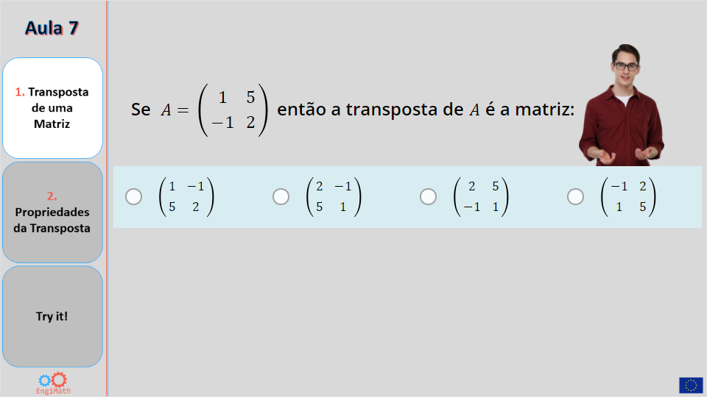
Aula 7
Quiz
1. Transposta de uma Matriz
Click the Quiz button to edit this object
2. Propriedades da Transposta
Try it!

Slide 6

Aula 7
1. Transposta de uma Matriz
Proposições
Aplica duas vezes… Voltas ao início!...
Se os tipos das matrizes são tais que as operações indicadas podem ser executadas, temos:
2. Propriedades da Transposta
$${(A^{T})}^{T}=A$$
Try it!

Slide 7




Aula 7
1. Transposta de uma Matriz
Proposições
Aplica duas vezes… Voltas ao início...
Se os tipos das matrizes são tais que as operações indicadas podem ser executadas, temos:
Adicionar e transpor a soma é o mesmo que adicionar as respectivas transpostas!
2. Propriedades da Transposta
$${(A^{T})}^{T}=A$$
Transpor o produto de uma matriz por um escalar é o mesmo que multiplicar a transposta!
$${\left(A±B\right)}^{T}=A^{T}±B^{T}$$
OBSERVAÇÃO – As três primeiras proposições são evidentes. No entanto, a quarta não é… e pode ser generalizada como:
A transposta do produto de qualquer número de matrizes é igual ao produto das suas transpostas por ordem inversa.
$${(kA)}^{T}={kA}^{T}$$
Try it!
$${\left(AB\right)}^{T}=B^{T}A^{T}$$
onde $k$ é um escalar

Slide 8














Aula 7
1. Transposta de uma Matriz
${\left(AB\right)}^{T}≠A^{T}B^{T}$
Proposições
${\left(AB\right)}^{T} ≠ A^{T}B^{T}$
Se os tipos das matrizes são tais que as operações indicadas podem ser executadas, temos:
$$\left(p×n\right)$$
$${\left[ \right]}^{T}$$
$$\left(m×p\right)$$
$${\left[ \right]}^{T}$$
$$\left(m×p\right)$$
$${\left[ \right]}^{T}$$
$$\left(p×n\right)$$
$${\left[ \right]}^{T}$$
$$\left(m×n\right)$$
$$\left(p×m\right)$$
$$\left(n×p\right)$$
2. Propriedades da Transposta
Impossível
$${(A^{T})}^{T}=A$$
$$\left(n×m\right)$$
Observa que mesmo para matrizes quadradas o resultado é apenas o mesmo se A e B comutarem
$${\left(A±B\right)}^{T}=A^{T}±B^{T}$$
OBSERVAÇÃO – As três primeiras proposições são evidentes. No entanto, a quarta não é… e pode ser generalizada como:
A transposta do produto de qualquer número de matrizes é igual ao produto das suas transpostas por ordem inversa.
$${(kA)}^{T}={kA}^{T}$$
Try it!
$${\left(AB\right)}^{T}=B^{T}A^{T}$$
onde $k$ é um escalar

Slide 9



Aula 7
1. Transposta de uma Matriz
Acompanhas?...
…apenas 4 perguntas!…
Ready… get set…
GO!
2. Propriedades da Transposta
Try it!

Slide 10
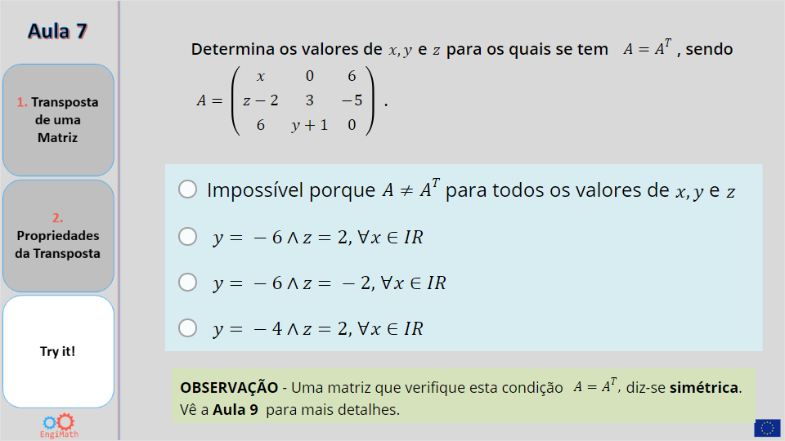
Aula 7
Quiz
1. Transposta de uma Matriz
Click the Quiz button to edit this object
2. Propriedades da Transposta
Try it!

Slide 11


Fim da Aula 7
Esperamos que tenhas gostado!
1. Transposta de uma Matriz
2. Propriedades da Transposta
Try it!
By EngiMath TEAM

